Slide 1
Новое поколение одоризаторов газа
производства Завода «Газпроммаш»
Докладчик:
Сёмочкин В.С., к.т.н., инженер-конструктор I категории
Сёмочкин В.С.
инженер-конструктор КБ «ОГ и НО»

Slide 2
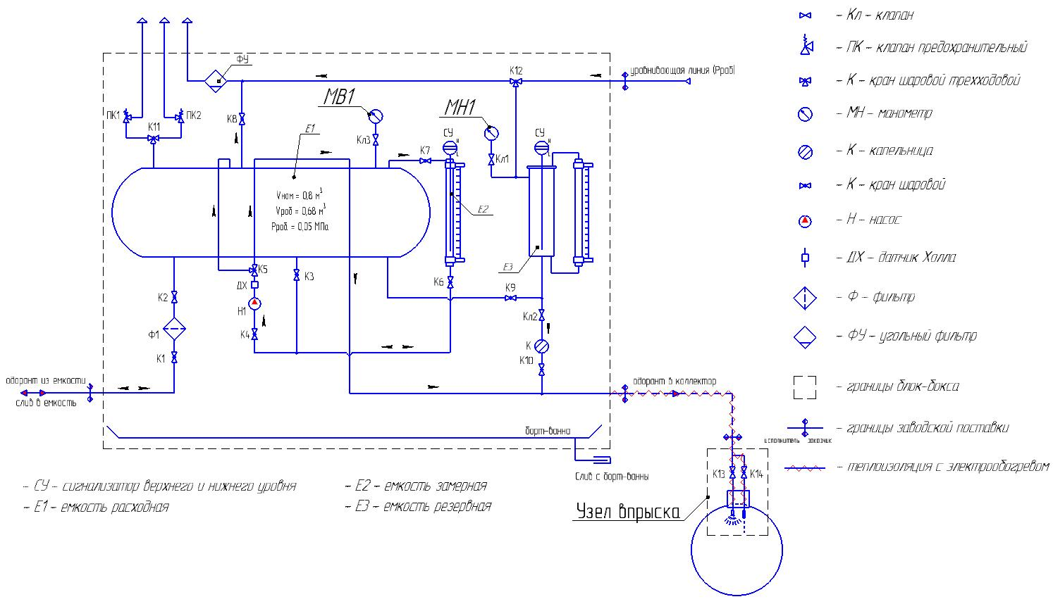
Принципиальная схема базовой комплектации одоризатора газа
Непрерывная работа ГРС (до 30 тыс.куб.м/час) в течении 60 суток;
Точность дозирования – не выше 2% .

Slide 3
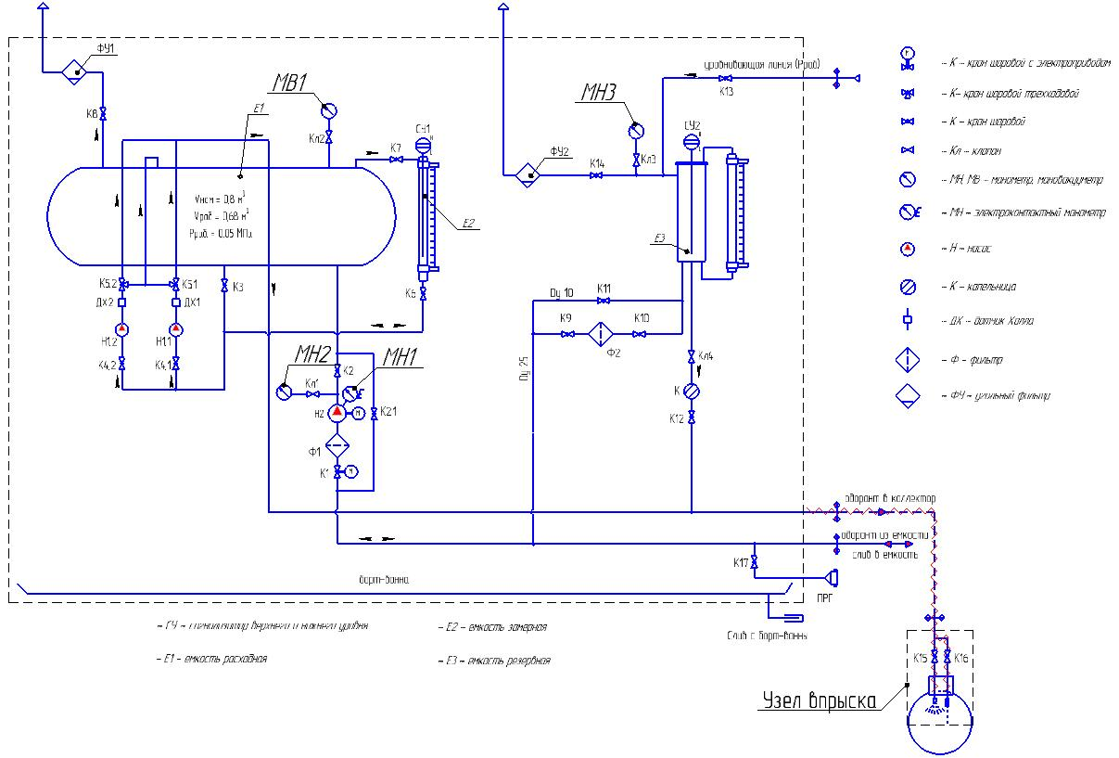

Slide 4
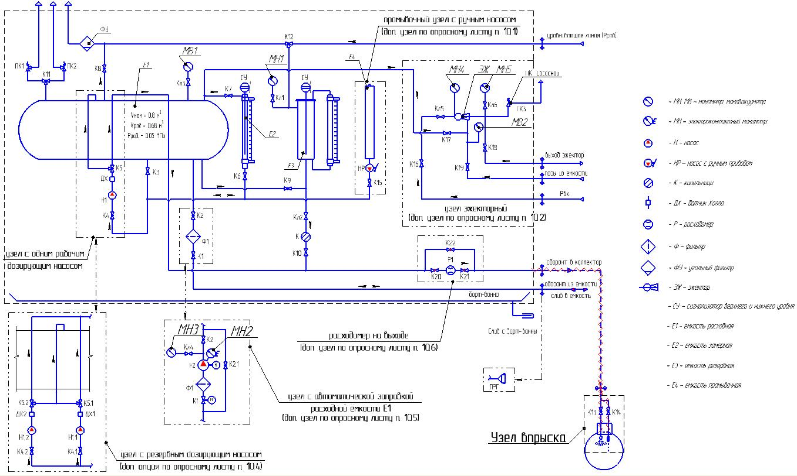
Принципиальная схема одоризатора газа
с дополнительными опциями

Slide 5
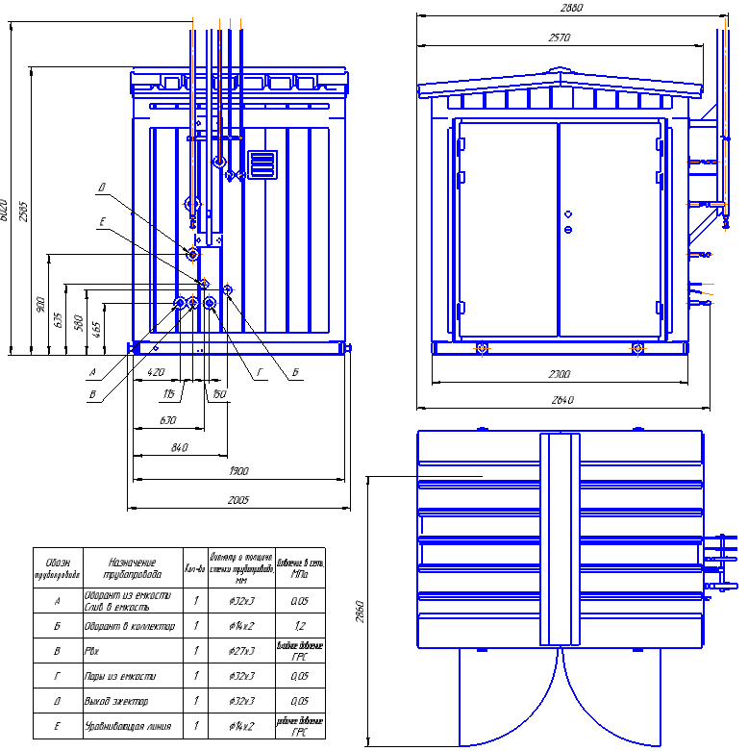
Габаритный размер одоризатора газа нового поколения

Slide 6
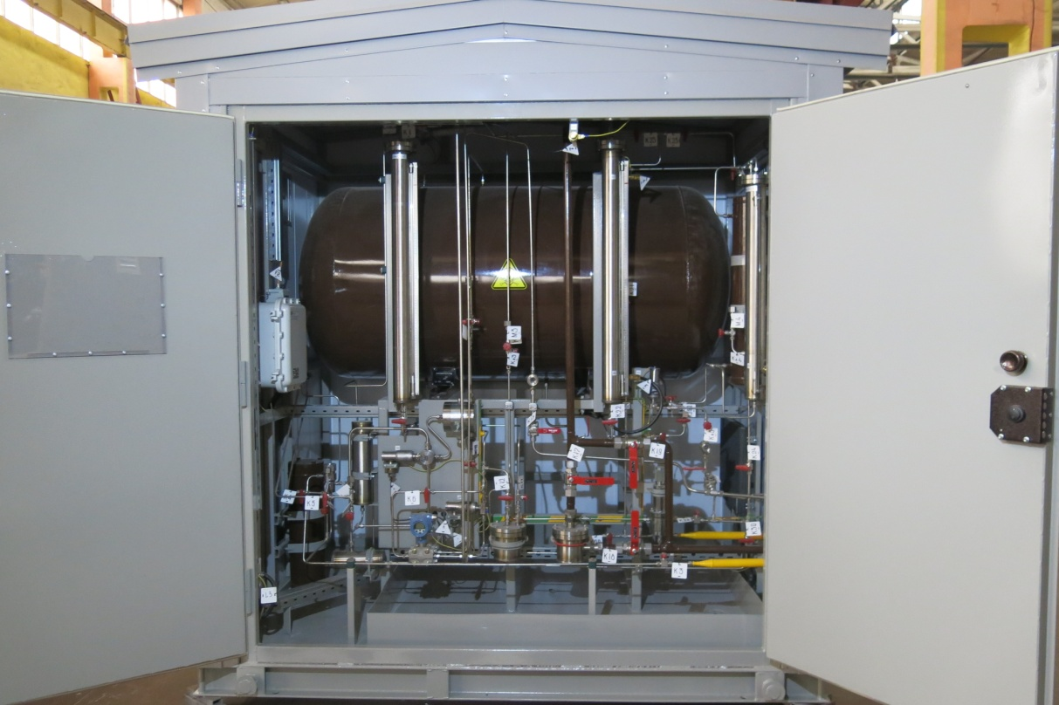
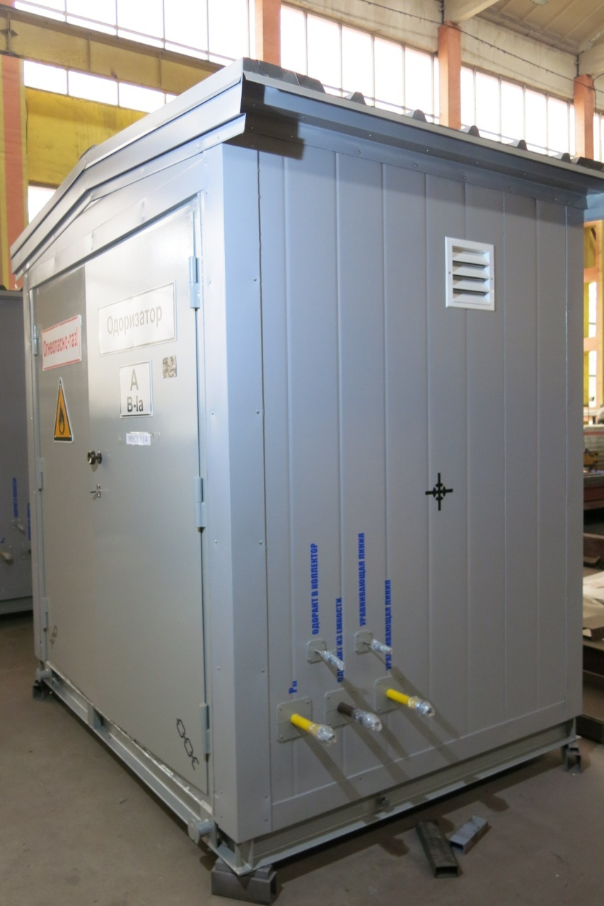
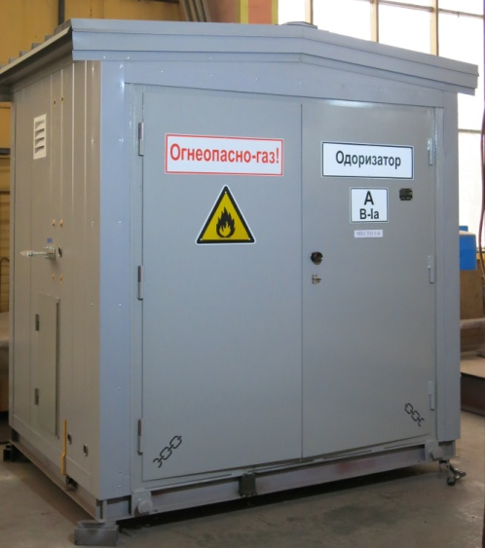
Заводские испытания одоризатора газа

Slide 7
Спасибо за внимание

